Slide 1

Correlazione lineare e regressione
Prof. Enrico Ivaldi

Slide 2
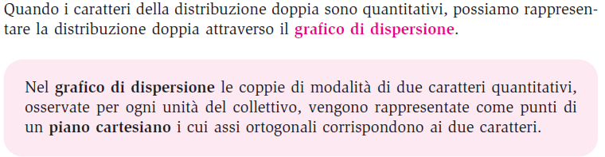
Relazione tra due variabili
Fino ad ora abbiamo visto tecniche di analisi dei dati per il solo caso in cui ci si occupi di un solo carattere rilevato su un collettivo (distribuzioni semplici). In termini formali fino ad ora abbiamo illustrato le metodologie e le tecniche per l’analisi statistica univariata (cioè una sola variabile rilevata).
Occupiamoci, ora, del caso in cui per ciascuna unità di un collettivo si siano rilevati due caratteri. Allora si ha una distribuzione bivariata (o doppia).
Dipartimento di Scienze Politiche

Slide 3
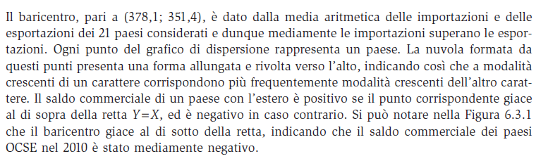
Il grafico di dispersione
Paese | Import. | Esport.
Danimarca | 22,8 | 21,2
Irlanda | 11,6 | 12,6
Inghilterra | 126,2 | 107,0
Olanda | 75,4 | 80,6
Belgio | 68,5 | 68,6
Germania | 189,7 | 242,4
Francia | 128,8 | 119,3
Italia | 100,0 | 97,5
Spagna | 34,9 | 27,1
Portogallo | 9,4 | 7,2
Grecia | 11,3 | 5,6
Islanda | 1,1 | 1,1
Norvegia | 20,3 | 18,2
Svezia | 32,5 | 37,2
Finlandia | 15,3 | 16,3
Svizzera | 40,9 | 37,3
Austria | 26,7 | 22,4
Turchia | 11,1 | 7,4
USA | 370,0 | 217,3
Canada | 81,3 | 86,7
Giappone | 127,7 | 210,8
media = | 71,69 | 68,75
Dipartimento di Scienze Politiche

Slide 4
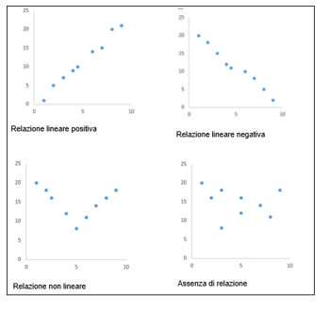
La correlazione
La correlazione indica la tendenza che hanno due variabili (X e Y) a variare insieme, ovvero, a co-variare.
La relazione analizzata può essere di tipo lineare se, rappresentata su assi cartesiani, si avvicina alla forma di una retta e in questo caso, all’aumentare (o al diminuire) di X aumenta (o diminuisce) Y.
Dipartimento di Scienze Politiche

Slide 5
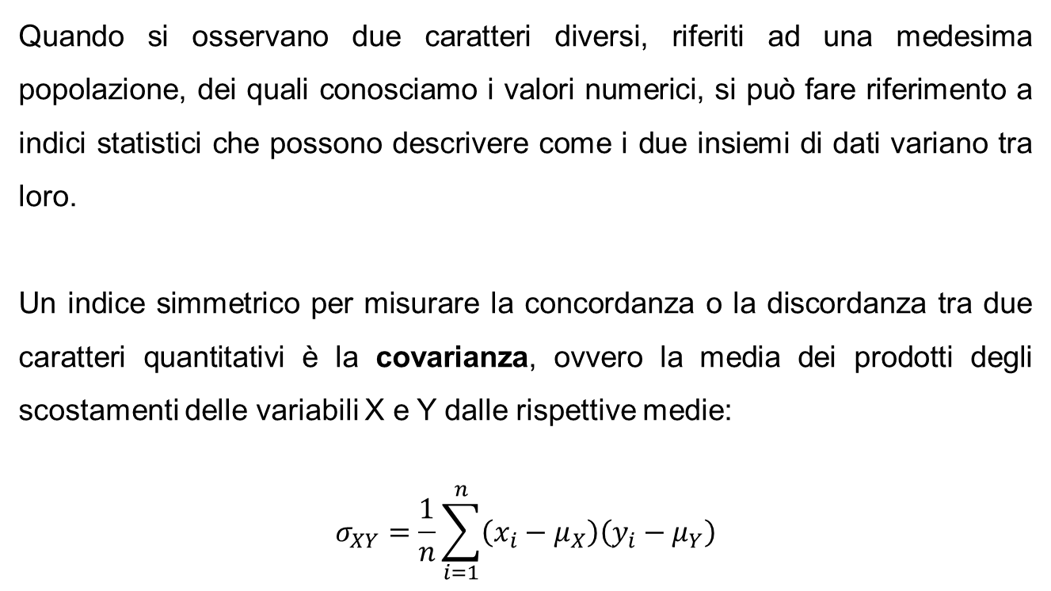
La covarianza
Quando si osservano due caratteri diversi, riferiti ad una medesima popolazione, dei quali conosciamo i valori numerici, si può fare riferimento a indici statistici che possono descrivere come i due insiemi di dati variano tra loro.
Un indice simmetrico per misurare la concordanza o la discordanza tra due caratteri quantitativi è la covarianza, ovvero la media dei prodotti degli scostamenti delle variabili X e Y dalle rispettive medie:
$$σ_{XY}=\frac{1}{n}\sum_{i=1}^{n}{\left(x_{i}−μ_{X}\right)\left(y_{i}−μ_{Y}\right)}$$
Dipartimento di Scienze Politiche

Slide 6
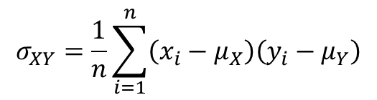
La covarianza (II)
$$σ_{XY}=\frac{1}{n}\sum_{i=1}^{n}{\left(x_{i}−μ_{X}\right)\left(y_{i}−μ_{Y}\right)}$$
È un indice simmetrico che misura la concordanza o la discordanza tra due caratteri quantitativi
È positiva se al numeratore prevalgono i prodotti di scostamenti concordi (tutti e due positivi o tutti e due negativi) mentre è negativa se prevalgono i prodotti di scostamenti discordi.
Una covarianza pressoché uguale a zero indica che i dati non sono in relazione diretta tra loro.
Dipartimento di Scienze Politiche

Slide 7
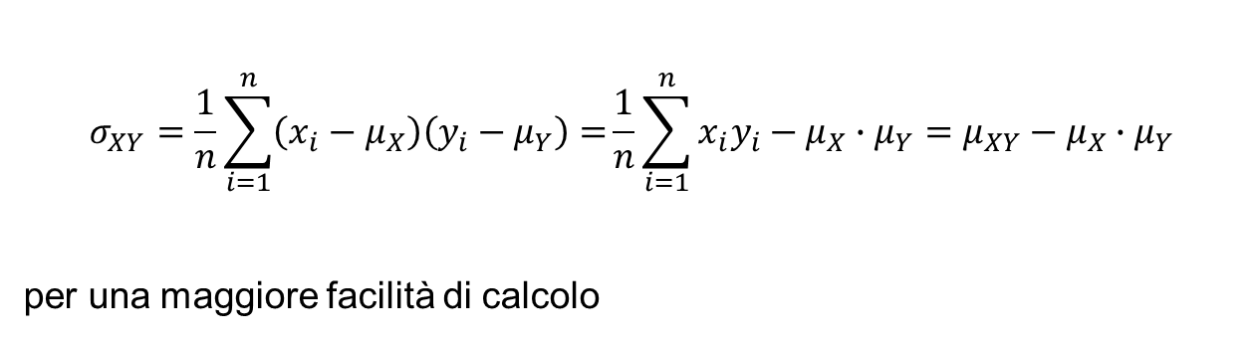
Formula alternativa per il calcolo della covarianza
Si può dimostrare che la formula della covarianza si può scrivere come
$$σ_{XY}=\frac{1}{n}\sum_{i=1}^{n}{\left(x_{i}−μ_{X}\right)\left(y_{i}−μ_{Y}\right)=}\frac{1}{n}\sum_{i=1}^{n}{x_{i}y_{i}−μ_{X}{∙μ}_{Y}}=μ_{XY}−μ_{X}∙μ_{Y}$$
per una maggiore facilità di calcolo
Dipartimento di Scienze Politiche

Slide 8
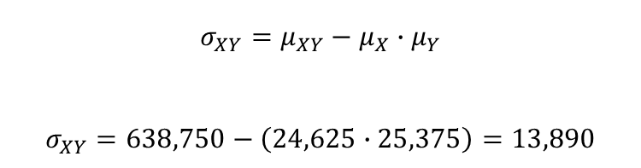
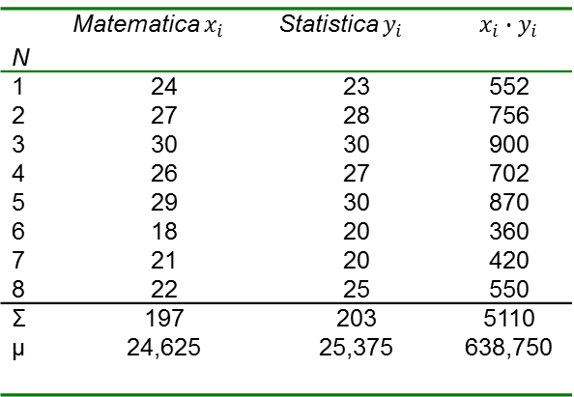
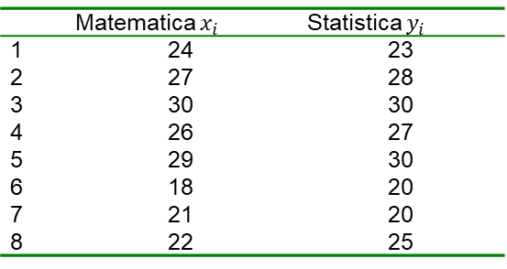
Esempio
La tabella riporta la distribuzione di voti riportata da 8 studenti che hanno sostenuto gli esami di matematica e statistica. Calcolare la covarianza tra x e y con la formula alternativa.
 | Matematica $x_{i}$ | Statistica $y_{i}$
1 | 24 | 23
2 | 27 | 28
3 | 30 | 30
4 | 26 | 27
5 | 29 | 30
6 | 18 | 20
7 | 21 | 20
8 | 22 | 25
N | Matematica $x_{i}$ | Statistica $y_{i}$ | $$x_{i}∙y_{i}$$
1 | 24 | 23 | 552
2 | 27 | 28 | 756
3 | 30 | 30 | 900
4 | 26 | 27 | 702
5 | 29 | 30 | 870
6 | 18 | 20 | 360
7 | 21 | 20 | 420
8 | 22 | 25 | 550
Ʃ | 197 | 203 | 5110
µ | 24,625 | 25,375 | 638,750
$$σ_{XY}=μ_{XY}−μ_{X}∙μ_{Y}$$
$$σ_{XY}=638,750−\left(24,625∙25,375\right)=13,890$$
Dipartimento di Scienze Politiche

Slide 9
Esercizio
Studente | X | Y
1 | 29 | 22
2 | 29 | 28
3 | 27 | 30
4 | 24 | 25
5 | 24 | 27
6 | 23 | 23
7 | 23 | 22
8 | 23 | 25
9 | 21 | 24
10 | 21 | 24
11 | 19 | 25
12 | 19 | 24
13 | 18 | 25
14 | 18 | 23
15 | 18 | 27
16 | 18 | 26
17 | 18 | 22
18 | 18 | 25
19 | 18 | 23
20 | 17 | 18
21 | 17 | 23
22 | 17 | 18
23 | 16 | 18
24 | 16 | 18
25 | 29 | 30
Calcolare la covarianza con il metodo alternativo
Dipartimento di Scienze Politiche

Slide 10
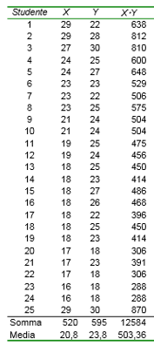



Esercizio
$μ_{XY}$ = $\frac{12.584}{25}$ = 503,36
Dipartimento di Scienze Politiche

Slide 11


Il coefficiente di correlazione lineare di Pearson
La covarianza dipende dall’unità di misura delle osservazioni cosicché non è corretto confrontarne il valore su diverse distribuzioni doppie.
Per ovviare a tale inconveniente è opportuno trasformare la covarianza in un indice relativo
Si può quindi introdurre un indice relativo, il coefficiente di correlazione lineare di Bravais e Pearson che esprime l’intensità del legame lineare tra due variabili.
$$ρ_{xy}=\frac{\frac{1}{n}\sum_{i=1}^{n}{x_{i}y_{i}−μ_{X}μ_{Y}}}{\sqrt{\frac{1}{n}\sum_{i=1}^{n}{{x_{i}}^{2}}−μ_{x}^{2}} \sqrt{\frac{1}{n}\sum_{i=1}^{n}{{y_{i}}^{2}}−μ_{y}^{2}}}=\frac{σ_{xy}}{σ_{x}σ_{y}}$$
$$−1≤ρ_{xy}≤1$$
Perché la covarianza assume valori all’interno di: $−σ_{x}σ_{y}≤σ_{xy}≤σ_{x}σ_{y}$
Dipartimento di Scienze Politiche

Slide 12
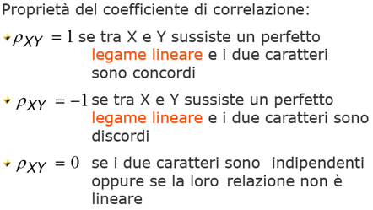

Il coefficiente di correlazione lineare di Pearson (II)
$$ρ_{xy}=\frac{σ_{xy}}{σ_{x}σ_{y}}$$
Il segno presentato dal coefficiente di correlazione corrisponde al segno della covarianza giacché al suo denominatore vi sono quantità sempre positive.
Dipartimento di Scienze Politiche

Slide 13
Esercizio
Facendo riferimento ai dati della seguente tabella si calcoli il coefficiente di correlazione della distribuzione doppia X Y
Studente | X | Y
1 | 29 | 22
2 | 29 | 28
3 | 27 | 30
4 | 24 | 25
5 | 24 | 27
6 | 23 | 23
7 | 23 | 22
8 | 23 | 25
9 | 21 | 24
10 | 21 | 24
11 | 19 | 25
12 | 19 | 24
13 | 18 | 25
14 | 18 | 23
15 | 18 | 27
16 | 18 | 26
17 | 18 | 22
18 | 18 | 25
19 | 18 | 23
20 | 17 | 18
21 | 17 | 23
22 | 17 | 18
23 | 16 | 18
24 | 16 | 18
25 | 29 | 30
Dipartimento di Scienze Politiche

Slide 14

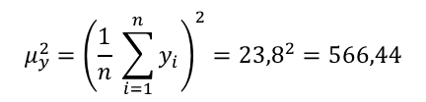
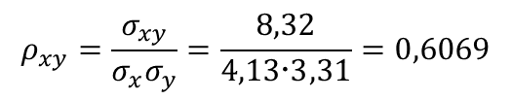
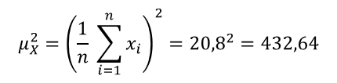

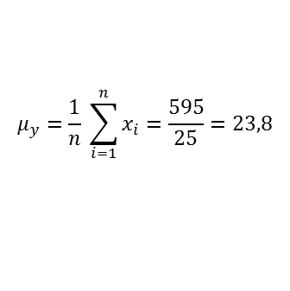

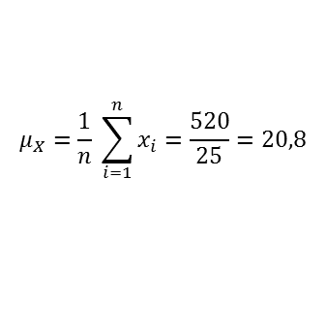
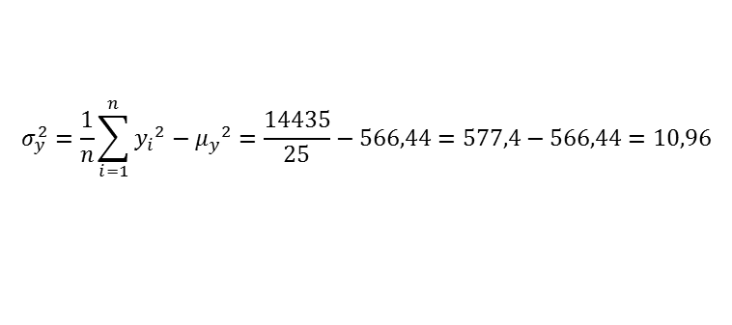
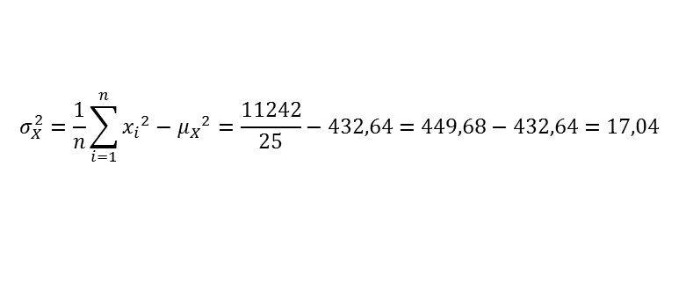
La correlazione
Studente | X | Y | XY | x² | y²
1 | 29 | 22 | 638 | 841 | 484
2 | 29 | 28 | 812 | 841 | 784
3 | 27 | 30 | 810 | 729 | 900
4 | 24 | 25 | 600 | 576 | 625
5 | 24 | 27 | 648 | 576 | 729
6 | 23 | 23 | 529 | 529 | 529
7 | 23 | 22 | 506 | 529 | 484
8 | 23 | 25 | 575 | 529 | 625
9 | 21 | 24 | 504 | 441 | 576
10 | 21 | 24 | 504 | 441 | 576
11 | 19 | 25 | 475 | 361 | 625
12 | 19 | 24 | 456 | 361 | 576
13 | 18 | 25 | 450 | 324 | 625
14 | 18 | 23 | 414 | 324 | 529
15 | 18 | 27 | 486 | 324 | 729
16 | 18 | 26 | 468 | 324 | 676
17 | 18 | 22 | 396 | 324 | 484
18 | 18 | 25 | 450 | 324 | 625
19 | 18 | 23 | 414 | 324 | 529
20 | 17 | 18 | 306 | 289 | 324
21 | 17 | 23 | 391 | 289 | 529
22 | 17 | 18 | 306 | 289 | 324
23 | 16 | 18 | 288 | 256 | 324
24 | 16 | 18 | 288 | 256 | 324
25 | 29 | 30 | 870 | 841 | 900
Somma | 520 | 595 | 12584 | 11242 | 14435
Media | 20,8 | 23,8 | 503,36 | 449,68 | 577,4
$$μ_{X}=\frac{1}{n} \sum_{i=1}^{n}{x_{i}=\frac{520}{25}=20,8}$$
$$μ_{y}=\frac{1}{n} \sum_{i=1}^{n}{x_{i}=\frac{595}{25}=23,8}$$
$$μ_{X}^{2}={\left(\frac{1}{n} \sum_{i=1}^{n}{x_{i}}\right)}^{2}={20,8}^{2}=432,64$$
$$μ_{y}^{2}={\left(\frac{1}{n} \sum_{i=1}^{n}{y_{i}}\right)}^{2}={23,8}^{2}=566,44$$
$$σ_{X}^{2}=\frac{1}{n}\sum_{i=1}^{n}{{x_{i}}^{2}−{μ_{X}}^{2}=\frac{11242}{25}−432,64=449,68−432,64=17,04}$$
$$σ_{y}^{2}=\frac{1}{n}\sum_{i=1}^{n}{{y_{i}}^{2}−{μ_{y}}^{2}=\frac{14435}{25}−566,44=577,4−566,44=10,96}$$
$σ_{x}$=$\sqrt{17,04}=4,13$
$σ_{x}$=$\sqrt{10,96}=3,31$
$$σ_{XY}=μ_{XY}−μ_{X}∙μ_{Y}=\text{503,36 − (20,8 } 23,8)=8,32$$
$$ρ_{xy}=\frac{σ_{xy}}{σ_{x}σ_{y}}=\frac{8,32}{4,133,31}=0,6069$$
Dipartimento di Scienze Politiche

Slide 15

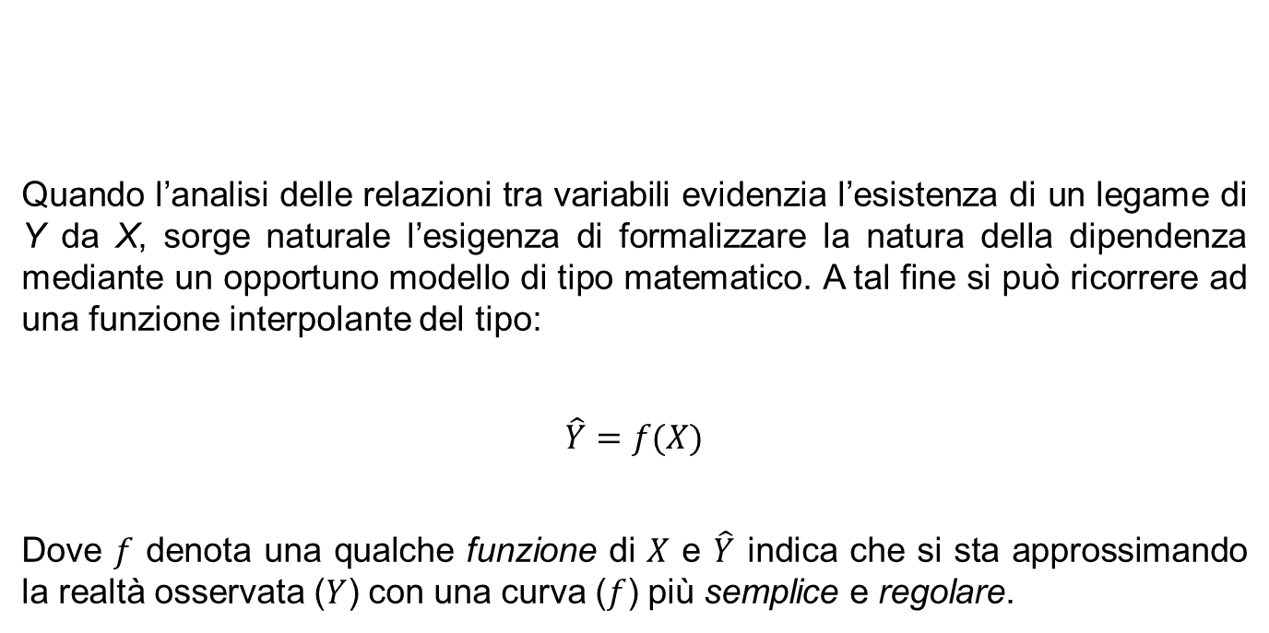
La stima della funzione interpolante
Quando l’analisi delle relazioni tra variabili evidenzia l’esistenza di un legame di Y da X, sorge naturale l’esigenza di formalizzare la natura della dipendenza mediante un opportuno modello di tipo matematico. A tal fine si può ricorrere ad una funzione interpolante del tipo:
$$\hat{Y}=f(X)$$
Dove $f$ denota una qualche funzione di $X$ e $\hat{Y}$ indica che si sta approssimando la realtà osservata ($Y$) con una curva ($f$) più semplice e regolare.
Dipartimento di Scienze Politiche

Slide 16

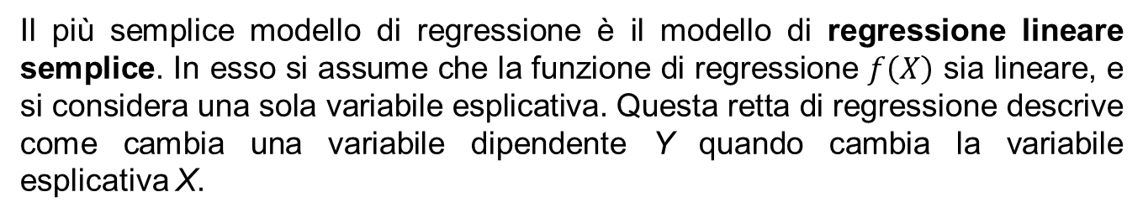
La stima della funzione interpolante (II)
Il più semplice modello di regressione è il modello di regressione lineare semplice. In esso si assume che la funzione di regressione $f\left(X\right)$ sia lineare, e si considera una sola variabile esplicativa. Questa retta di regressione descrive come cambia una variabile dipendente Y quando cambia la variabile esplicativa X.
$$\hat{Y}=β_{0}+β_{1}X$$
β₀ e β₁ sono delle quantità costanti detti parametri della retta;
β₀ è chiamata intercetta perché è l’altezza alla quale la retta incontra l’asse delle ordinate, ossia è il valore di Y per X=0,
β₁ è chiamato coefficiente angolare perché esprime l’incremento di Y per un incremento unitario di X e determina l’inclinazione della retta e la sua pendenza.
Predisporre un modello di regressione lineare semplice significa, pertanto, utilizzare i dati per assegnare un valore ai parametri β₀ e β₁ della retta.
Dipartimento di Scienze Politiche

Slide 17
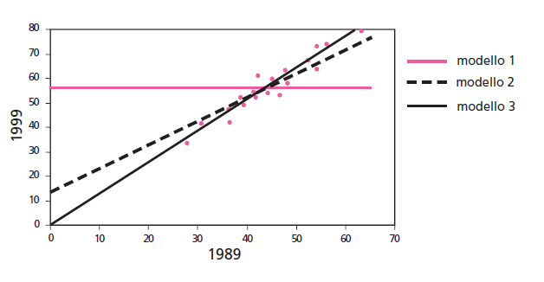

La stima della funzione interpolante (III)
Predisporre un modello di regressione lineare semplice significa, pertanto, utilizzare i dati per assegnare un valore ai parametri β₀ e β₁ della retta
$$\hat{Y}=β_{0}+β_{1}X$$
In linea teorica esistono infinite rette con cui interpolare i dati perché ai parametri β₀ e β₁ possiamo assegnare un qualunque valore reale.
Dipartimento di Scienze Politiche

Slide 18
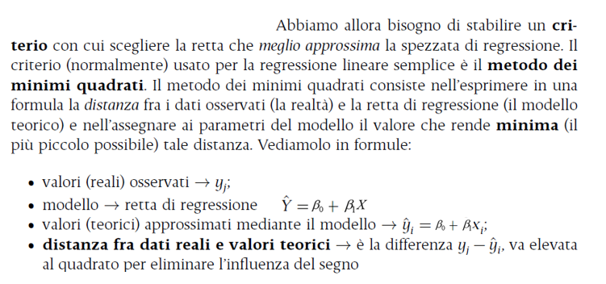
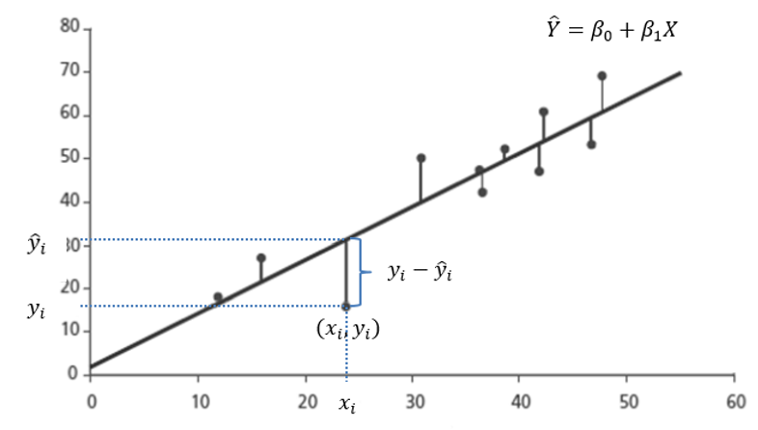
Il metodo di stima dei minimi quadrati
Dipartimento di Scienze Politiche

Slide 19
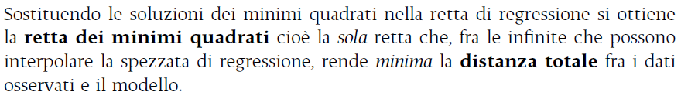
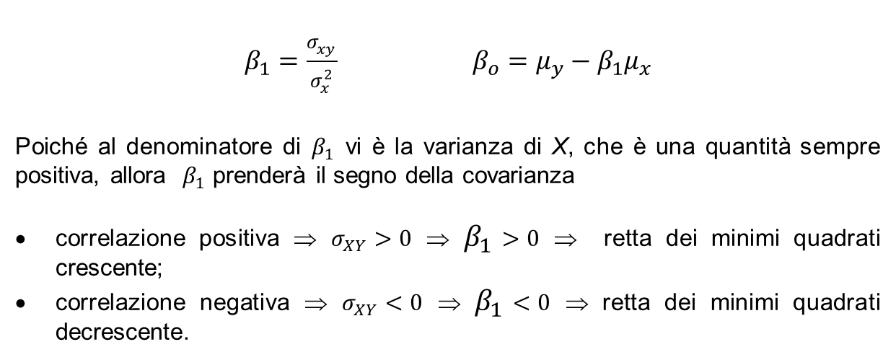

La risoluzione dei parametri $β_{1}$ e $β_{o}$
Nel caso della retta di regressione si dimostra che per i parametri $β_{0}$ e $β_{1}$ esiste un’unica soluzione che coinvolge quantità conosciute.
$$β_{1}=\frac{σ_{xy}}{σ_{x}^{2}} β_{o}=μ_{y}−β_{1}μ_{x}$$
Poiché al denominatore di $β_{1}$ vi è la varianza di X, che è una quantità sempre positiva, allora $β_{1}$ prenderà il segno della covarianza
correlazione positiva ⇒ $σ_{XY}>0$ ⇒ $β_{1}>0$ ⇒ retta dei minimi quadrati crescente;
correlazione negativa ⇒ $σ_{XY}<0$ ⇒ $β_{1}<0$ ⇒ retta dei minimi quadrati decrescente.
Dipartimento di Scienze Politiche

Slide 20
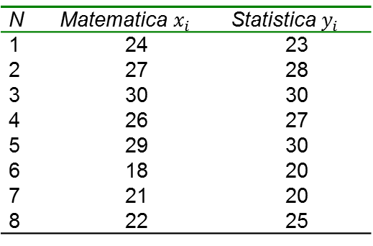
Esempio
Esercizio: con riferimento ai dati della seguente tabella, si calcoli la migliore retta interpolante con il modello dei minimi quadrati.
N | Matematica $x_{i}$ | Statistica $y_{i}$
1 | 24 | 23
2 | 27 | 28
3 | 30 | 30
4 | 26 | 27
5 | 29 | 30
6 | 18 | 20
7 | 21 | 20
8 | 22 | 25
Dipartimento di Scienze Politiche

Slide 21
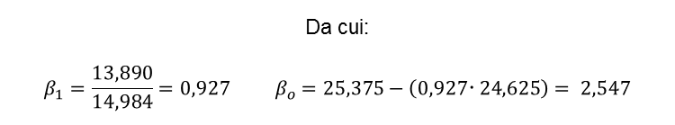

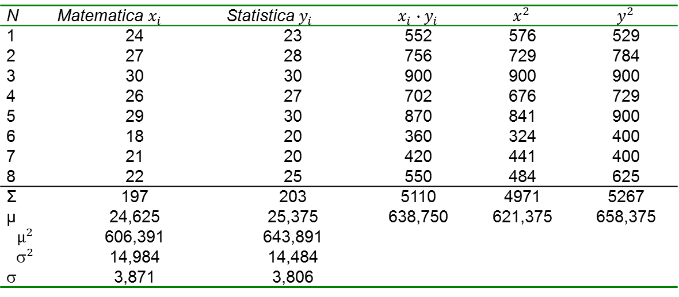
Esempio
N | Matematica $x_{i}$ | Statistica $y_{i}$ | $$x_{i}∙y_{i}$$ | $$x^{2}$$ | $$y^{2}$$
1 | 24 | 23 | 552 | 576 | 529
2 | 27 | 28 | 756 | 729 | 784
3 | 30 | 30 | 900 | 900 | 900
4 | 26 | 27 | 702 | 676 | 729
5 | 29 | 30 | 870 | 841 | 900
6 | 18 | 20 | 360 | 324 | 400
7 | 21 | 20 | 420 | 441 | 400
8 | 22 | 25 | 550 | 484 | 625
Ʃ | 197 | 203 | 5110 | 4971 | 5267
µ | 24,625 | 25,375 | 638,750 | 621,375 | 658,375
$$µ^{2}$$ | 606,391 | 643,891
$$^{2}$$ | 14,984 | 14,484
σ | 3,871 | 3,806
$Y=β_{0}+β_{1}X$ $β_{1}=\frac{σ_{XY}}{σ_{x}^{2}} β_{o}=μ_{y}−β_{1}μ_{x}$
$σ_{XY}=μ_{XY}−μ_{X∙}μ_{Y}$ $σ_{x}^{2}=14,98$
$$σ_{XY}=638,750−\left(24,625∙25,3750\right)=13,890$$
Da cui:
$$β_{1}=\frac{13,890}{14,984}=0,927 β_{o}=25,375−\left(0,927 24,625\right)= 2,547$$
Dipartimento di Scienze Politiche

Slide 22
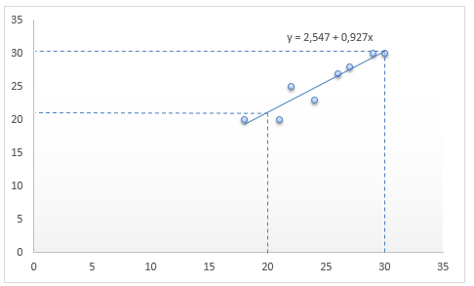
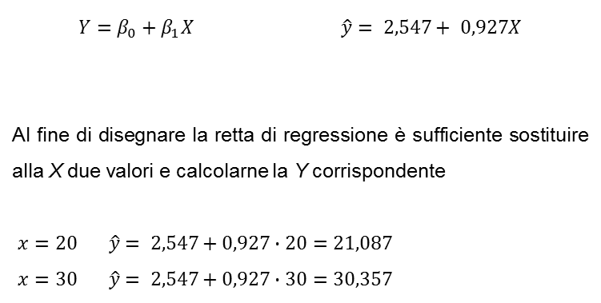

Esempio
$$β_{1}=\frac{13,890}{14,984}=0,927 β_{o}=25,375−\left(0,927 24,625\right)= 2,547$$
$Y=β_{0}+β_{1}X$ $\hat{y}= 2,547+ 0,927X$
Al fine di disegnare la retta di regressione è sufficiente sostituire alla X due valori e calcolarne la Y corrispondente
$x=20 \hat{y}= 2,547+0,927∙20=21,087$
$x=30 \hat{y}= 2,547+0,927∙30=30,357$
Dipartimento di Scienze Politiche

Slide 23
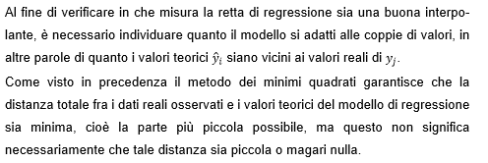
La scomposizione della varianza
Dipartimento di Scienze Politiche

Slide 24
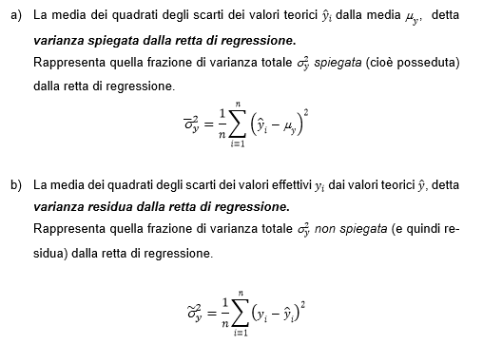
La scomposizione della varianza
Dipartimento di Scienze Politiche

Slide 25
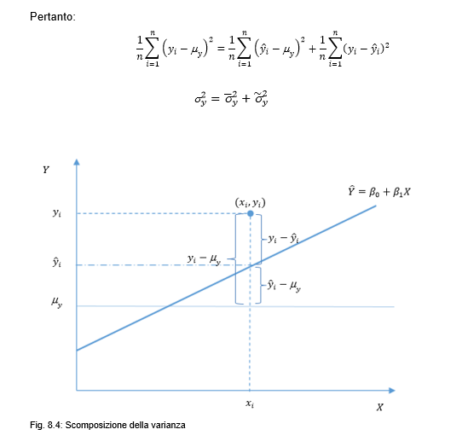

La scomposizione della varianza
Dipartimento di Scienze Politiche

Slide 26
La scomposizione della varianza
Dipartimento di Scienze Politiche

Slide 27

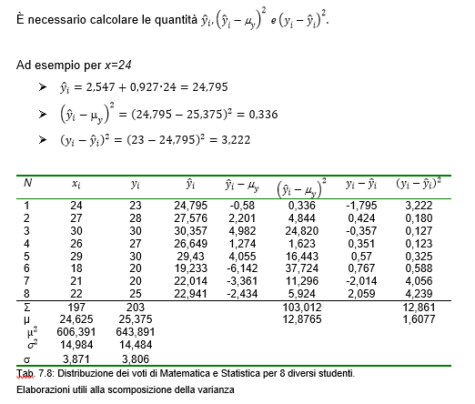
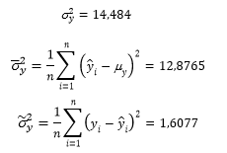


La scomposizione della varianza
Dipartimento di Scienze Politiche

Slide 28
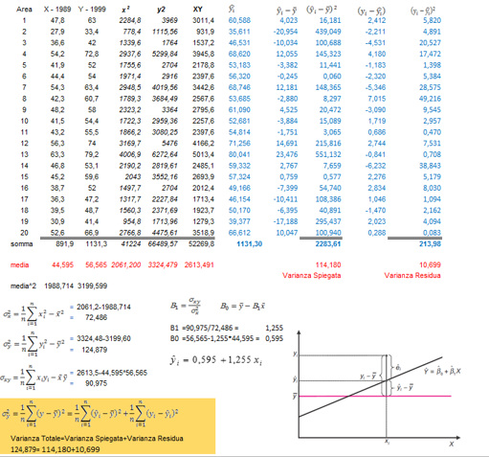
La scomposizione della varianza
Dipartimento di Scienze Politiche

Slide 29
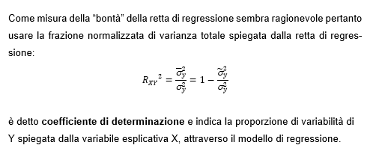
La bontà della retta di regressione
Dipartimento di Scienze Politiche

Slide 30

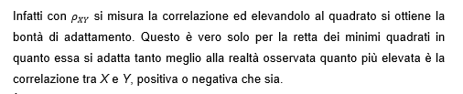
La bontà della retta di regressione
Dipartimento di Scienze Politiche

Slide 31
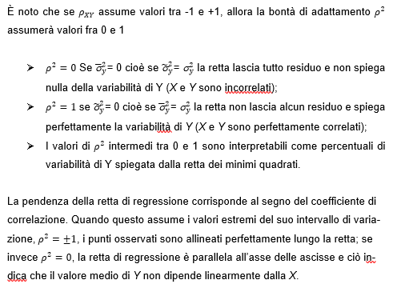
La bontà della retta di regressione
Dipartimento di Scienze Politiche

Slide 32
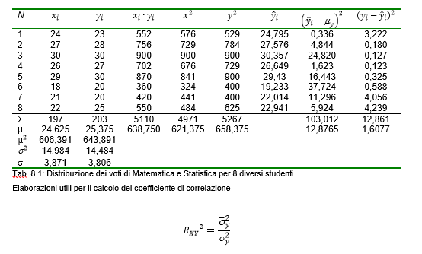
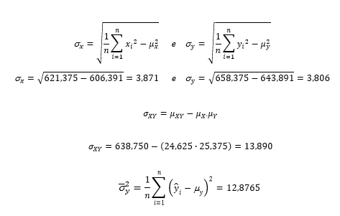
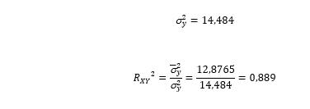
La bontà della retta di regressione
Dipartimento di Scienze Politiche

Slide 33
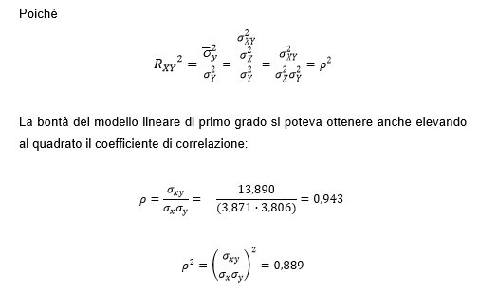
La scomposizione della varianza
Dipartimento di Scienze Politiche

Slide 34
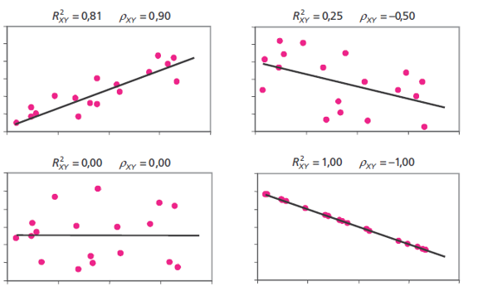
Il coefficiente di determinazione (III)
Dipartimento di Scienze Politiche

Slide 35
Esercizio
Esercizio: la direzione di una catena di fast-food ha effettuato una rilevazione dei ricavi in migliaia di euro in relazione alle presenze giornaliere in migliaia di unità in quattro punti vendita.
N | Presenze giornaliere (in migliaia di unità) | Ricavi (in migliaia di euro)
1 | 9 | 2
2 | 9 | 3
3 | 11 | 4
4 | 6 | 1
Tramite un opportuno grafico si facciano delle considerazioni iniziali sul tipo di relazione che potrebbe sussistere tra i due fenomeni e sulla base di questa iniziale intuizione si calcoli l’equazione della retta di regressione, commentando i risultati in rapporto all’iniziale disegno. Si tracci poi sul piano cartesiano la retta di regressione calcolandone la bontà.
Dipartimento di Scienze Politiche

Slide 36
Esercizio
Quale variabile potrebbe dipendere dall’altra? In questo caso è evidente che siano i ricavi (Y) a dipendere dalle vendite (X).
Il grafico di dispersione fornisce l’informazione dell’esistenza di una relazione positiva tra le due variabili.
Dipartimento di Scienze Politiche

Slide 37

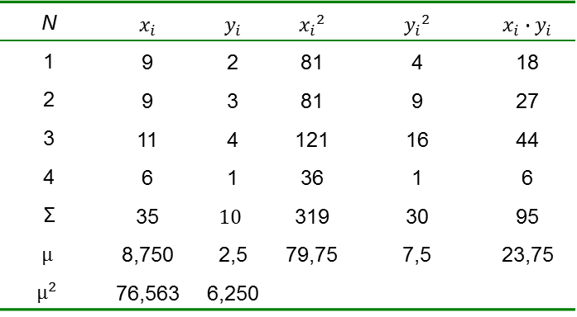
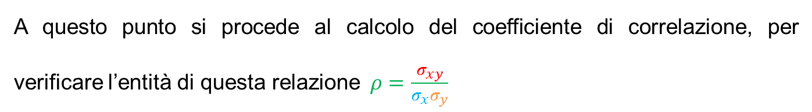
Esercizio
A questo punto si procede al calcolo del coefficiente di correlazione, per verificare l’entità di questa relazione$ρ=\frac{σ_{xy}}{σ_{x}σ_{y}}$
$$σ_{x}^{2}=\frac{1}{n}\sum_{i=1}^{n}{x_{i}^{2}−μ_{x}^{2}=3,188}$$
$$σ_{y}^{2}=\frac{1}{n}\sum_{i=1}^{n}{y_{i}^{2}−μ_{y}^{2}=1,250}$$
$$σ_{xy}=\frac{1}{n}\sum_{i=1}^{n}{x_{i}y_{i}−μ_{x}μ_{y}=1,875}$$
$${σ_{x}=\sqrt{σ}}_{x}^{2}=1,785$$
$${σ_{y}=\sqrt{σ}}_{y}^{2}=1,118$$
$$ρ=\frac{σ_{xy}}{σ_{x}σ_{y}}=\frac{1,875}{1,7851,118}=0,939$$
N | $$x_{i}$$ | $$y_{i}$$ | $${x_{i}}^{2}$$ | $${y_{i}}^{2}$$ | $$x_{i}∙y_{i}$$
1 | 9 | 2 | 81 | 4 | 18
2 | 9 | 3 | 81 | 9 | 27
3 | 11 | 4 | 121 | 16 | 44
4 | 6 | 1 | 36 | 1 | 6
Ʃ | 35 | $$10$$ | 319 | 30 | 95
$$μ$$ | 8,750 | 2,5 | 79,75 | 7,5 | 23,75
$$μ^{2}$$ | 76,563 | 6,250
Come era lecito attendersi dalla rappresentazione grafica, i due fenomeni sono correlati linearmente in modo positivo e con un ottimo legame.
Dipartimento di Scienze Politiche

Slide 38
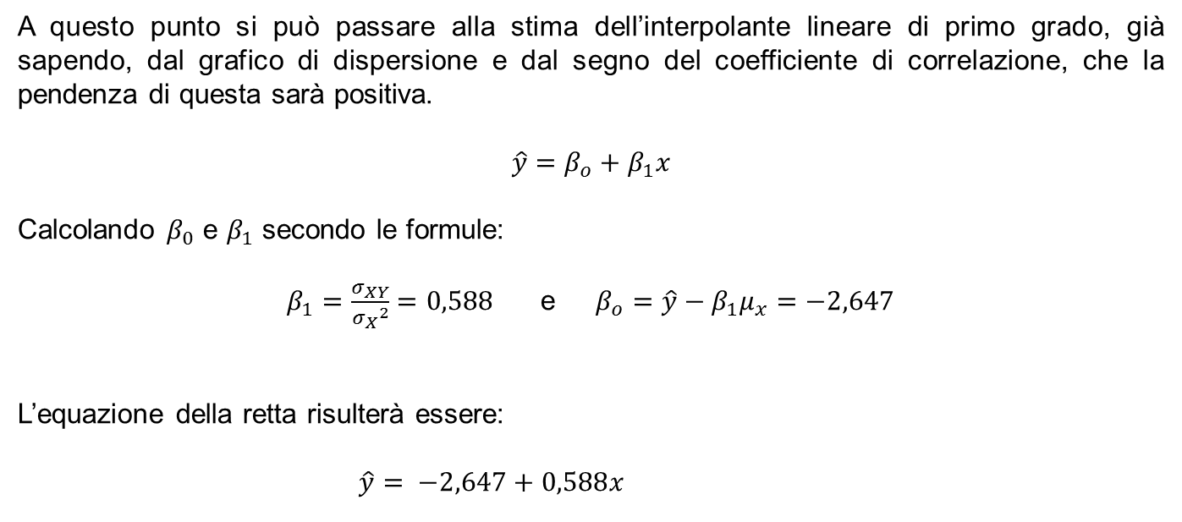
Esercizio
A questo punto si può passare alla stima dell’interpolante lineare di primo grado, già sapendo, dal grafico di dispersione e dal segno del coefficiente di correlazione, che la pendenza di questa sarà positiva.
$$\hat{y}=β_{o}+β_{1}x$$
Calcolando $β_{0}$ e $β_{1}$ secondo le formule:
$β_{1}=\frac{σ_{XY}}{{σ_{X}}^{2}}=0,588$ e $β_{o}=\hat{y}−β_{1}μ_{x}=−2,647$
L’equazione della retta risulterà essere:
$\hat{y}= −2,647+0,588x$
Dipartimento di Scienze Politiche

Slide 39
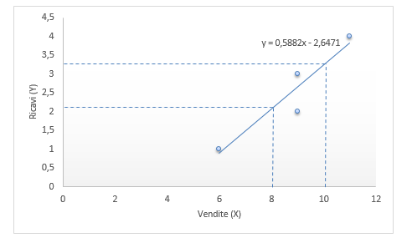


Esercizio
$\hat{y}= −2,647+0,588x$
$x=8 \hat{y}= −2,647+0,588∙6=2,06$
$x=10 \hat{y}= −2,647+0,588∙10=3,23$
Una volta trovata l’equazione della retta di regressione dei minimi quadrati, è possibile disegnarla sul diagramma a dispersione. Come è noto, per rappresentare graficamente una retta è sufficiente individuarne due punti. I due punti più semplici da individuare sono quelli in cui la retta interseca gli assi; si ottengono ponendo prima $x=0$ (che corrisponde all’intercetta a) e poi $Y=0$, oppure individuando due punti e sostituendo all’incognita il valore assunto dalla variabile x in due punti. Ad esempio:
Dall’analisi del grafico si osserva come la retta sia una buona interpolante, prima ancora di verificarne numericamente la bontà di adattamento.
Dipartimento di Scienze Politiche

Slide 40



Esercizio
Il quadrato del coefficiente di correlazione fornisce la bontà della capacità interpolativa del modello lineare di primo grado:
$$ρ^{2}={\left(\frac{σ_{xy}}{σ_{x}σ_{y}}\right)}^{2}={\left(0,939\right)}^{2}=0,882$$
Dipartimento di Scienze Politiche

Slide 41

Esercizio
Dipartimento di Scienze Politiche

Slide 42
Esercizi
Di statistica in statistica le comparazioni si fanno sempre più ipotetiche, interpretare statistiche non è molto diverso dall’azzardare ipotesi in una indagine poliziesca.
I teorici della probabilità citano esempi di interpretazioni aberranti:
se su cento casi di cirrosi epatica la statistica dice che dieci soggetti bevevano abitualmente whisky e soda, dieci bevevano gin e soda e così via, lo scienziato imbecille potrebbe giungere alla conclusione che, solo elemento costante, la soda è la causa della cirrosi.
Umberto Eco, Il miracolo di S. Baudolino
Dipartimento di Scienze Politiche

Slide 43

Esercizio
Dipartimento di Scienze Politiche

Slide 44
















Esercizio
$μ_{X}$ = $\frac{15}{5}$ = 3
$μ_{y}$ = $\frac{10}{2}$ = 2
N | $$x_{i}$$ | $$y_{i}$$ | $${x_{i}}^{2}$$ | $${y_{i}}^{2}$$ | $$x_{i}∙y_{i}$$
Unità 1 | 1 | 1 | 1 | 1 | 1
Unità 2 | 2 | 1 | 4 | 1 | 2
Unità 3 | 3 | 2 | 9 | 4 | 6
Unità 4 | 4 | 2 | 16 | 4 | 8
Unità 5 | 5 | 4 | 25 | 16 | 20
Ʃ | 15 | 10 | 55 | 26 | 37
$$μ$$ | 3 | 2 | 11 | 5,2 | 7,4
$$μ^{2}$$ | 9 | 4
$$μ_{X}^{2}=9$$
$$μ_{y}^{2}=4$$
$μ_{XY}$ = $\frac{37}{5}$ = 7,4
$σ_{XY}=μ_{XY}−μ_{X}∙μ_{Y}=7,4−6$ = 1,4
$$σ_{X}^{2}=\frac{1}{n}\sum_{i=1}^{n}{{x_{i}}^{2}−{μ_{X}}^{2}=\frac{55}{5}−9=2}$$
$$σ_{y}^{2}=\frac{1}{n}\sum_{i=1}^{n}{{y_{i}}^{2}−{μ_{y}}^{2}=\frac{26}{5}−4=1,2}$$
$$ρ=\frac{σ_{xy}}{σ_{x}σ_{y}}=\frac{1,4}{1,4141,095}=0,904$$
$σ_{x}$=$\sqrt{2}=1,414$
$σ_{x}$=$\sqrt{1,2}=1,095$
$$β_{1}=\frac{σ_{XY}}{σ_{x}^{2}}=\frac{1,4}{2}=0,7 β_{o}=μ_{y}−β_{1}μ_{x}=2−0,7  3=−0,1$$
$$\hat{y}=β_{1}x+β_{o}$$
$$ρ^{2}={\left(\frac{σ_{xy}}{σ_{x}σ_{y}}\right)}^{2}={\left(\frac{1,4}{1,4141,095}\right)}^{2}=0,817$$
$$\hat{y}=0,7x−0,1$$
Dipartimento di Scienze Politiche

Slide 45


Esercizio
$$x=1 \hat{y}= −0,1+0,7∙1=0,6$$
$$x=10 \hat{y}= −0,1+0,7∙4=2,7$$
$$\hat{y}=0,7x−0,1$$
Dipartimento di Scienze Politiche

Slide 46

Esercizi
È stata condotta un’indagine presso il Dipartimento di Scienze Politiche ed è stato chiesto a 16 studenti di dire quante ore studiano mediamente alla settimana e qual è la loro media degli esami sostenuti fino al giorno in cui è stata fatta l’intervista. I risultati sono riportati nella tabella seguente.
$$Studente$$ | $$Ore di studio settimanali$$ | $$Voto medio$$
1 | 20 | 27
2 | 25 | 22
3 | 10 | 19
4 | 5 | 20
5 | 7 | 18
6 | 30 | 30
7 | 40 | 29
8 | 7 | 19
9 | 15 | 25
10 | 20 | 30
11 | 10 | 18
12 | 13 | 22
13 | 22 | 27
14 | 6 | 18
15 | 8 | 18
16 | 12 | 18
Tramite un opportuno grafico si facciano delle considerazioni iniziali sul tipo di relazione che potrebbe esserci tra i due fenomeni e sulla base di questa iniziale intuizione si calcoli l’equazione della retta di regressione, commentando i risultati in rapporto all’iniziale disegno.
Si tracci poi sul piano cartesiano la retta di regressione.
Dipartimento di Scienze Politiche

Slide 47
Esercizi
Quando si vuole avere un’idea dei risultati cui un’analisi di regressione ci condurrà è utile rappresentare le osservazioni nel piano.
Innanzitutto quando l’esercizio non fornisce un’indicazione certa su quale sia la variabile dipendente è bene soffermarsi sul fenomeno che si sta studiando e porsi le opportune domanda. Quale variabile potrebbe dipendere dall’altra? In questo caso è sensato presupporre che sia la media dei voti a dipendere dalle ore che mediamente si dedicano allo studio. Di conseguenza il grafico iniziale della nuvola di punti sarà il seguente:
I punti così disposti nel piano vi forniscono la certezza che la relazione che vi è tra queste due variabili è una relazione positiva,
Dipartimento di Scienze Politiche

Slide 48



Esercizi
$$x_{i}$$ | $$y_{i}$$ | $$x_{i}∗y_{i}$$ | $${\left(x_{i}−μ_{x}\right)}^{2}$$ | $${\left(y_{i}−μ_{y}\right)}^{2}$$
20 | 27 | 540 | 19,14063 | 20,25
25 | 22 | 550 | 87,89063 | 0,25
10 | 19 | 190 | 31,64063 | 12,25
5 | 20 | 100 | 112,8906 | 6,25
7 | 18 | 126 | 74,39063 | 20,25
30 | 30 | 900 | 206,6406 | 56,25
40 | 29 | 1160 | 594,1406 | 42,25
7 | 19 | 133 | 74,39063 | 12,25
15 | 25 | 375 | 0,390625 | 6,25
20 | 30 | 600 | 19,14063 | 56,25
10 | 18 | 180 | 31,64063 | 20,25
13 | 22 | 286 | 6,890625 | 0,25
22 | 27 | 594 | 40,64063 | 20,25
6 | 18 | 108 | 92,64063 | 20,25
8 | 18 | 144 | 58,14063 | 20,25
12 | 18 | 216 | 13,14063 | 20,25
$μ_{x}$= | $μ_{y}$= | Ʃ= | Ʃ= | Ʃ=
15,625 | 22,5 | 6.202 | 1.463,75 | 334
A questo punto si calcola il coefficiente di correlazione, aspettandosi un valore positivo di tale coefficiente dal grafico di dispersione
Come ci si aspettava dalla rappresentazione grafica, i due fenomeni sono correlati linearmente in modo positivo.
$β_{1}=\frac{σ_{xy}}{σ_{x}^{2}}=\frac{36,062}{91,484}{=0,394 β}_{o}=μ_{y}−β_{1}μ_{x}$ = 22,5-0,39415,625 = 16,341
Dipartimento di Scienze Politiche

Slide 49


Esercizi
$β_{1}=\frac{σ_{xy}}{σ_{x}^{2}}=\frac{36,062}{91,484}{=0,394 β}_{o}=μ_{y}−β_{1}μ_{x}$ = 22,5-0,39415,625 = 16,341
$$\hat{Y}=β_{0}+β_{1}X$$
Dipartimento di Scienze Politiche

Slide 50

Statistica con Excel
Dipartimento di Scienze Politiche

Slide 51

Statistica con Excel
Dipartimento di Scienze Politiche

Slide 52

Statistica con Excel
Dipartimento di Scienze Politiche

